Slide 1
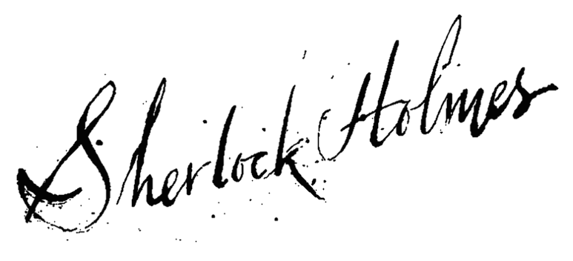
Investigadores literários
Professora Melina de Paulo
Investigadores literários
É um erro terrível teorizar antes de termos informação.
Arthur Conan Doyle

Slide 2
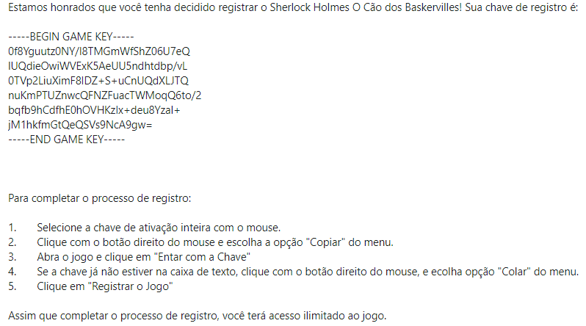
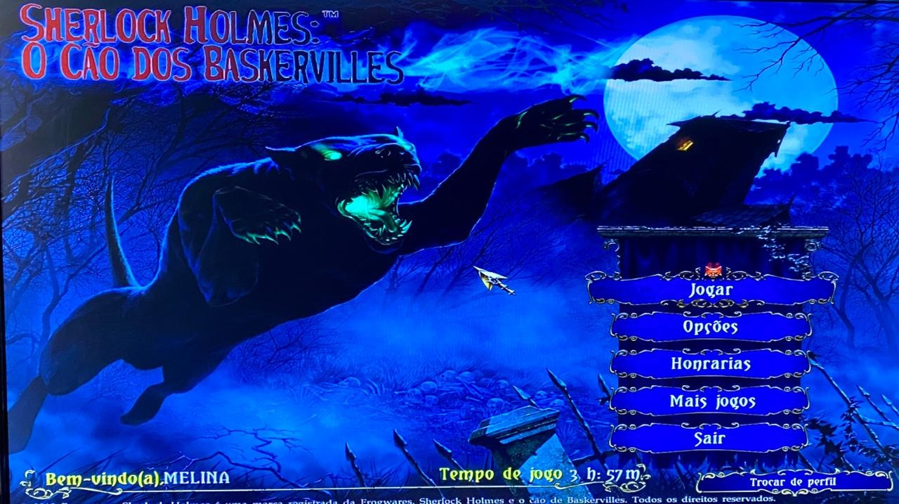
Investigadores literários
Professora Melina de Paulo
Jogo
bit.ly/BaixarjogoMelina

Slide 3
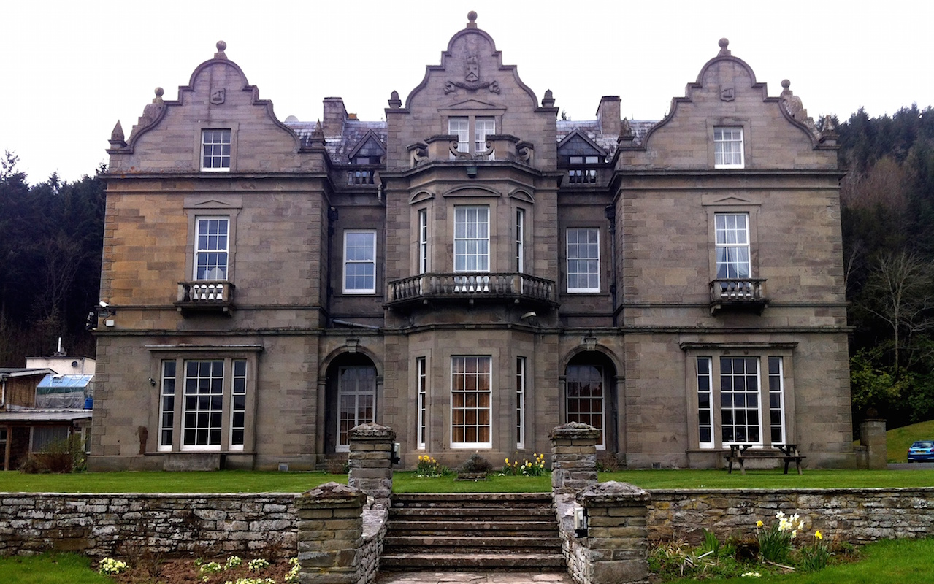
Investigadores literários
Professora Melina de Paulo
Solar Baskerville

Slide 4
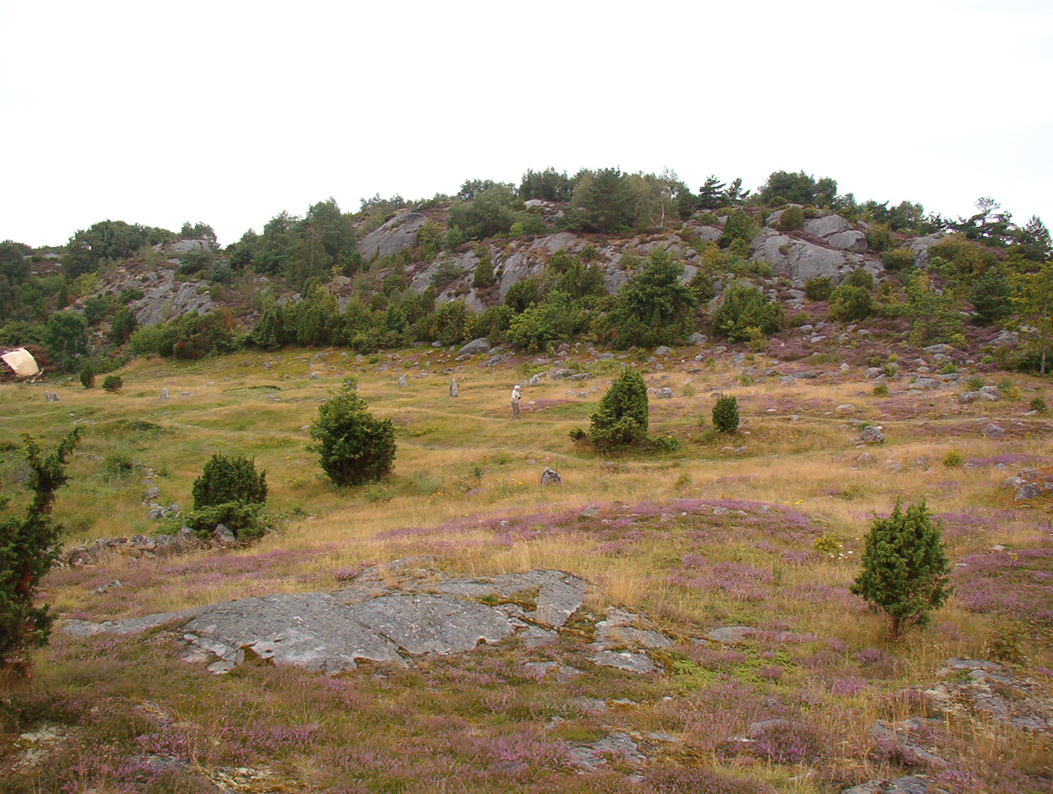
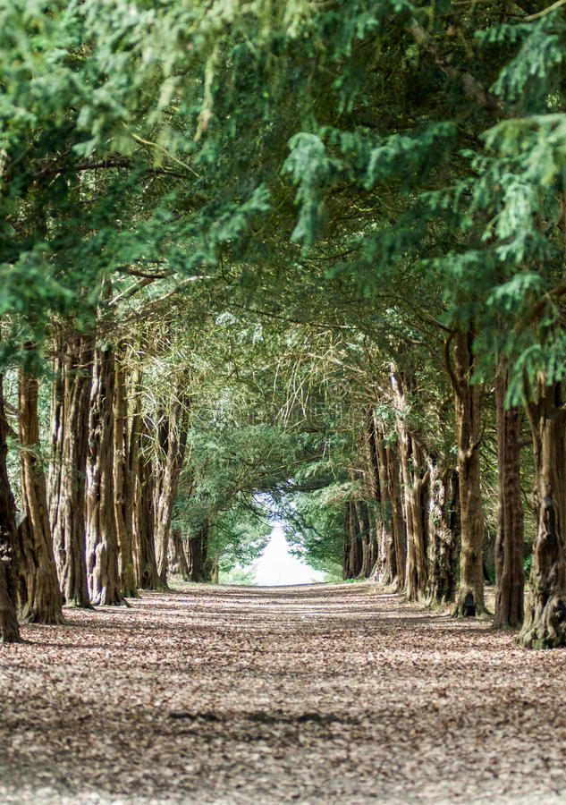
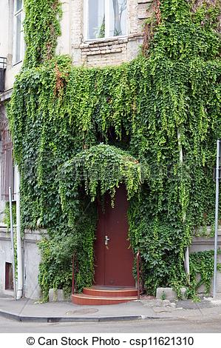
Investigadores literários
Professora Melina de Paulo
QUAL IMAGEM INDICA CHARNECA?
CHARNECA
ALEIA DE TEIXOS
HERA

Slide 5
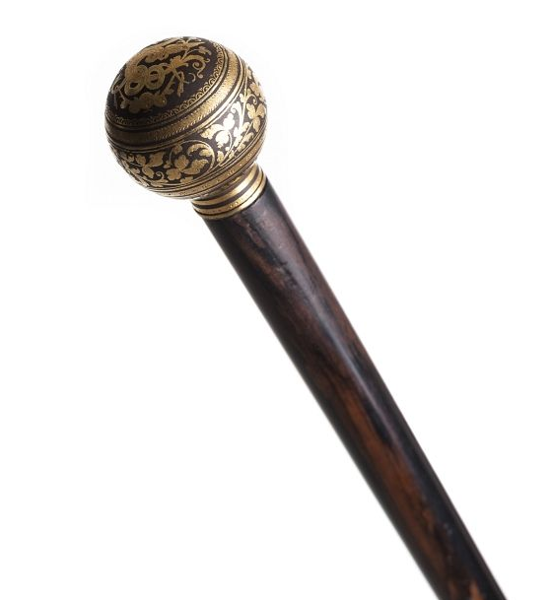
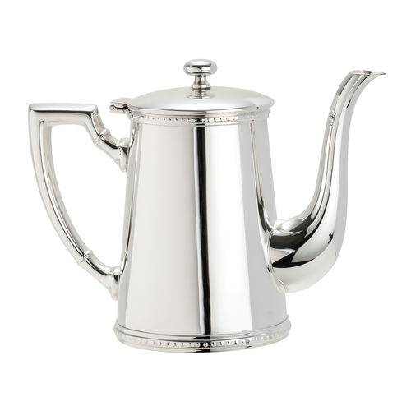
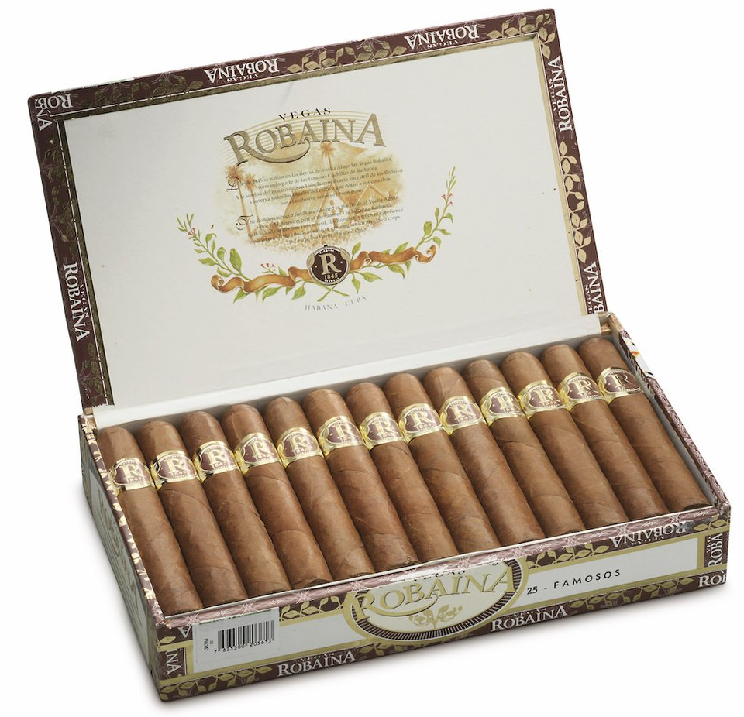
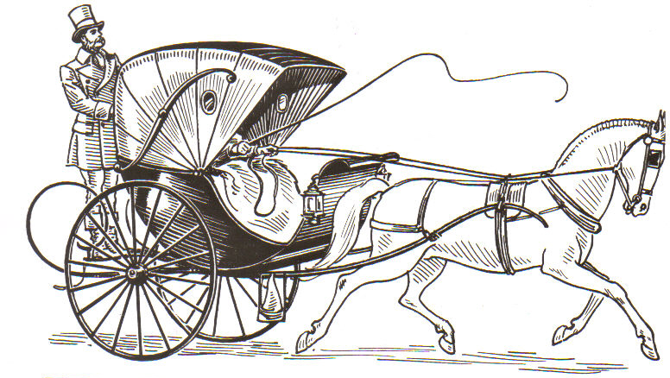
Investigadores literários
Professora Melina de Paulo
INDIQUE O NOME ADEQUADO:
1
3
5
2
4
LUPA
LENTE CONVEXA
CASTÃO
BULBOSO
CHARUTOS
CABRIOLÉ
BULE DE CAFÉ

Slide 6
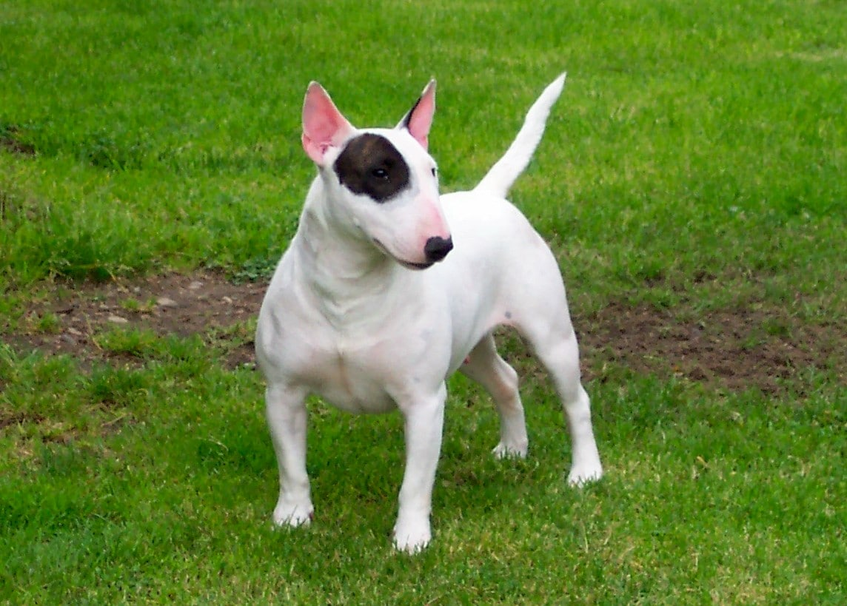
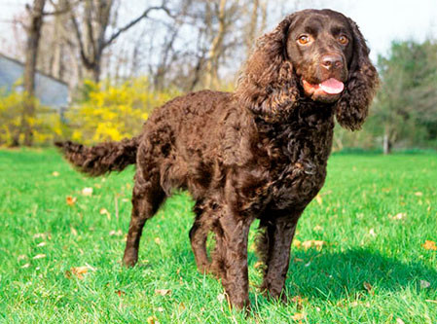
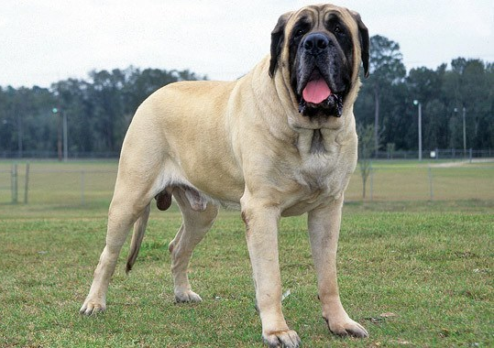
Investigadores literários
Professora Melina de Paulo
INDIQUE A RAÇA DE CADA CÃO:
MASTIM
TERRIER
SPANIEL
Qual era o cão de James Mortimer?

Slide 7
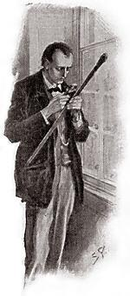
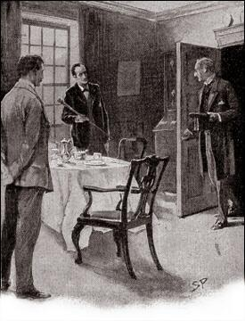
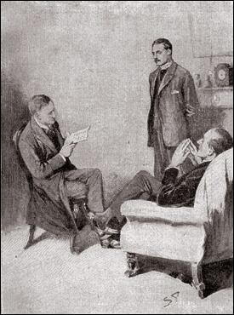
Recapitulando: Capítulos 01 e 02
Investigadores literários
Professora Melina de Paulo
Sherlock Holmes
Dr. Watson
Dr. Watson
Dr. James Mortimer
Bengala do Dr. Mortimer
Sherlock Holmes
Dr. James Mortimer
Holmes e Watson analisam a esquecida bengala do visitante.
Dr. Mortimer, dono da bengala, se apresenta aos dois investigadores.
Dr. Mortimer conta a lenda sobre “O cão dos Baskerville”.
Imagens: Sidney Paget, 1901

Slide 8
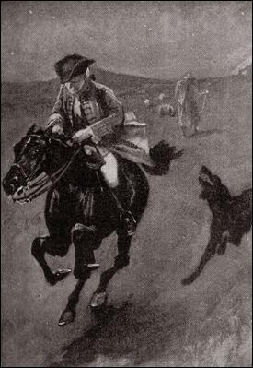
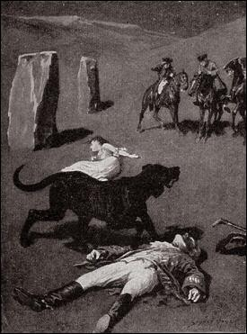
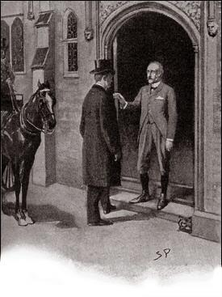
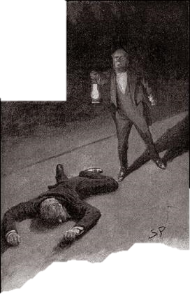
Investigadores literários
Professora Melina de Paulo
Recapitulando: Capítulos 01 e 02
A lenda
Charles Baskerville não escondeu de seu amigo, Dr. Mortimer, o medo que sentia a respeito do animal.
Sir Charles Baskerville
Barrymore
Dr. Mortimer
Barrymore, o mordomo da família, encontra Sir Charles Baskerville morto.
Sir Charles Baskerville
Imagens: Sidney Paget, 1901

Slide 9
1
2
3
4
5
6
7
8
9
10
11
12
13
14
15
16
17
18
19
20
21
22
23
24
25
26
27
28

Slide 10
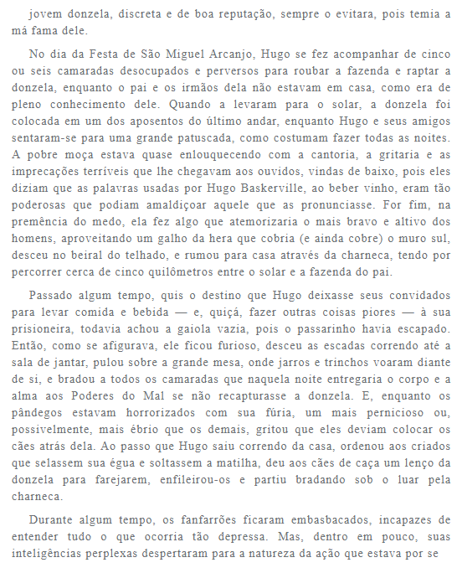
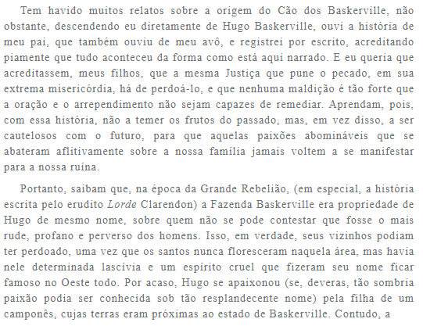
Investigadores literários
Professora Melina de Paulo
A LENDA

Slide 11
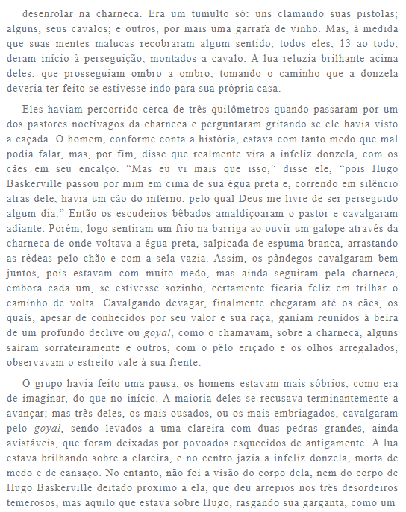
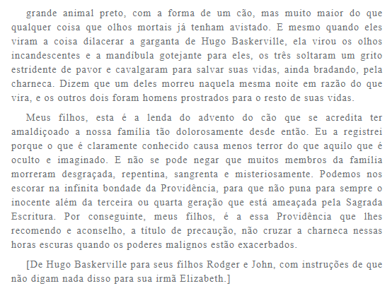
Investigadores literários
Professora Melina de Paulo

Slide 12
Investigadores literários
Professora Melina de Paulo
ENIGMA – CAPÍTULOS 01 E 02
. REMITROM . OSAC . NOSTAW . E . E . . ROTUOD . ALAGNEB . ARAP . O . SEMAJ . . MATNESERPA . SEMLOH . AUS .
Dr. James Mortimer e sua bengala apresentam o caso para Holmes e Watson.

Slide 13
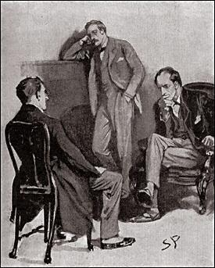
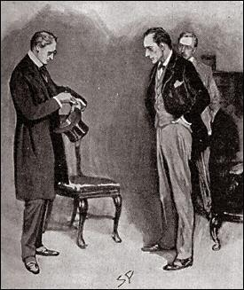
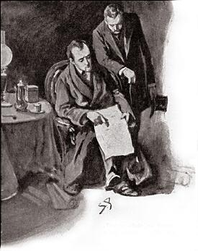
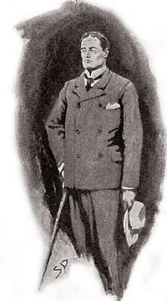
Investigadores literários
Professora Melina de Paulo
Recapitulando: Capítulos 03 e 04
Dr. Watson
Holmes
Dr. Watson
Holmes
Holmes
Dr. Mortimer
Dr. Mortimer
Sr. Henry Bakerville
Holmes fica interessado pela história narrada por Dr. Mortimer.
Eles marcam um encontro para que possam se encontrar com o herdeiro, Sr. Henry Baskerville, no dia seguinte.
Holmes e Watson analisam o mapa de onde se localiza o solar dos Baskerville.
Os investigadores conhecem o Sr. Henry Baskerville.
Imagens: Sidney Paget, 1901

Slide 14
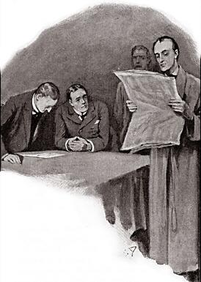
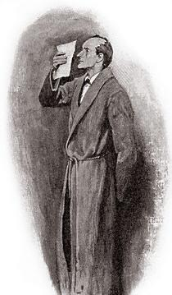
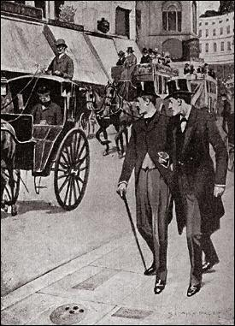
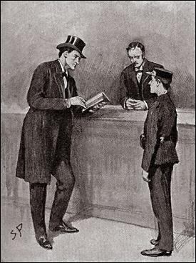
Investigadores literários
Professora Melina de Paulo
Recapitulando: Capítulos 03 e 04
Dr. Watson
Sr. Henry Bakerville
Holmes
Holmes
Dr. Mortimer
Holmes
Dr. Watson
Holmes analisa a carta ameaçadora enviada a Henry.
Holmes e Dr. Watson percebem que Henry e Dr. Mortimer estão sendo perseguidos.
Holmes tenta descobrir de qual hotel foi recortado o jornal.
Imagens: Sidney Paget, 1901

Slide 15
Investigadores literários
Professora Melina de Paulo
O que é noctívago?
Animal com hábito noturno.
Nome de uma planta rasteira.
Tipo de hipnose.
1
2
3

Slide 16
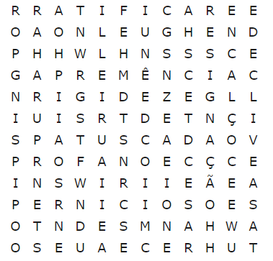
Investigadores literários
Professora Melina de Paulo
Sinônimo de BRADAR.
Reunião festiva para comer e beber.
Qualidade do que é premente, urgente.
Sinônimo de CORROBORAR.
Submissão à vontade de alguém ou ao destino.
Sinônimo de ASPEREZA.
Diz-se de ou superfície cuja altura diminui gradualmente à medida que é percorrida.
Significado de pista, pegada e rastro.
Aquilo que faz mal; nocivo, ruinoso.
O que não pertence ao âmbito do sagrado.

Slide 17
Investigadores literários
Professora Melina de Paulo
ENIGMA – CAPÍTULO 03
.19 12 15 14 22 8 . 26 13 26 15 18 8 26 . 26 . . 24 22 13 26 . 23 12 . 24 9 18 14 22.
Holmes analisa a cena do crime.

Slide 18
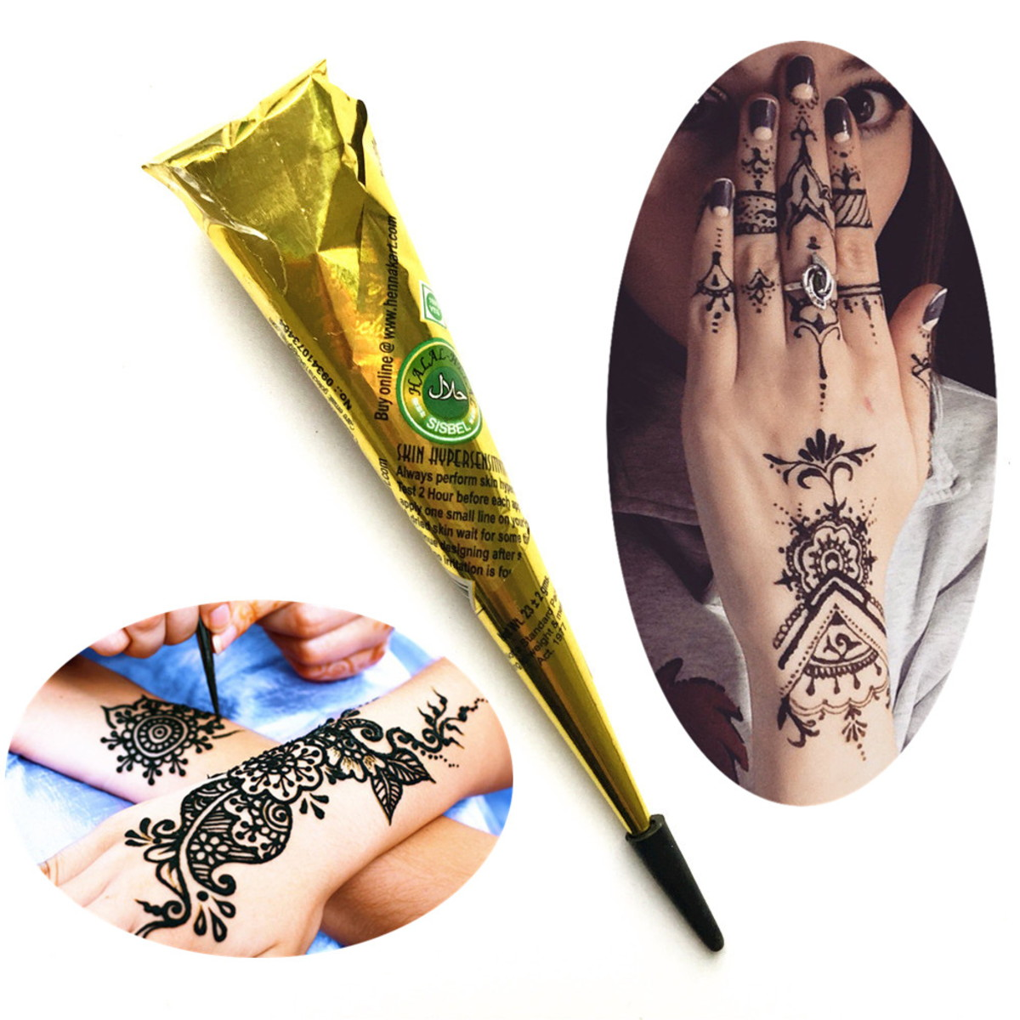
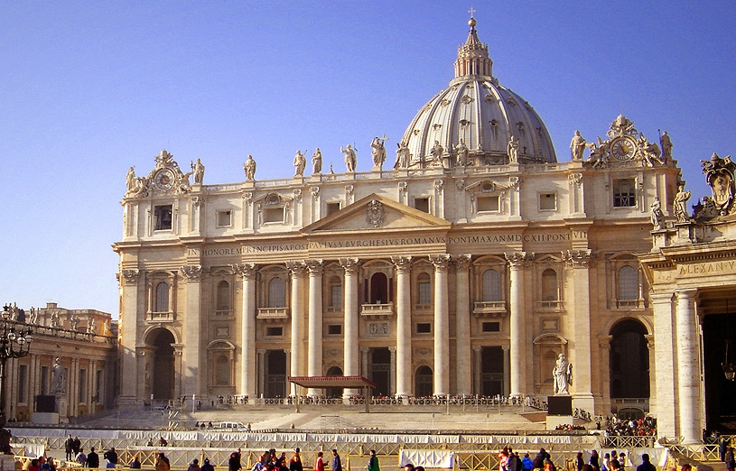
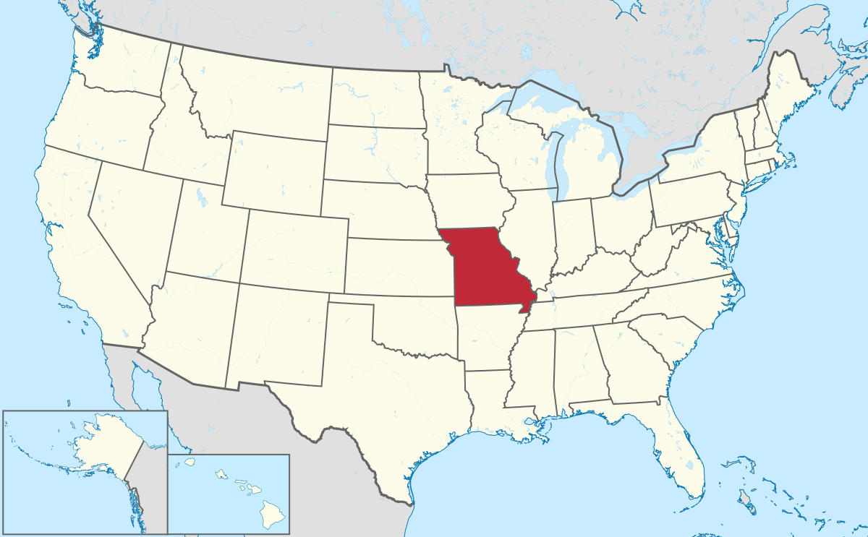
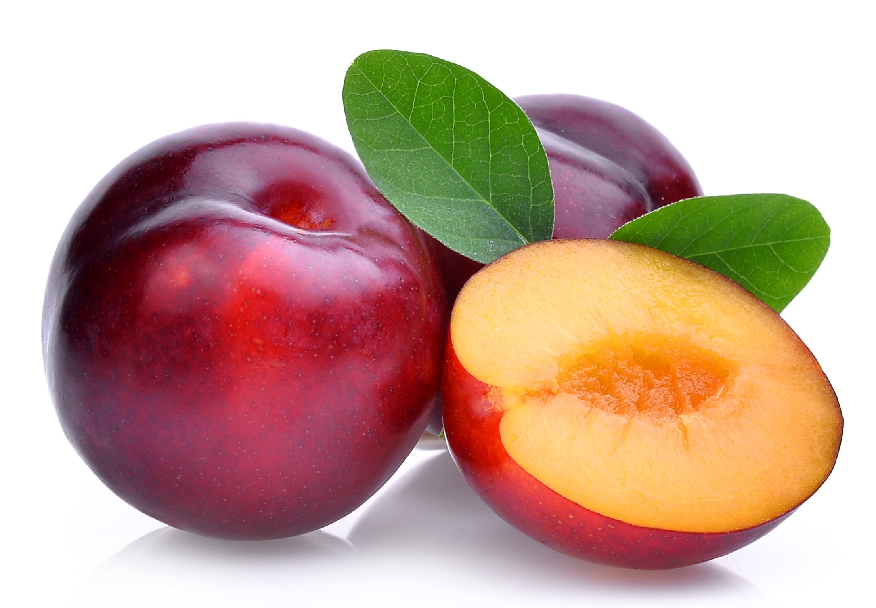
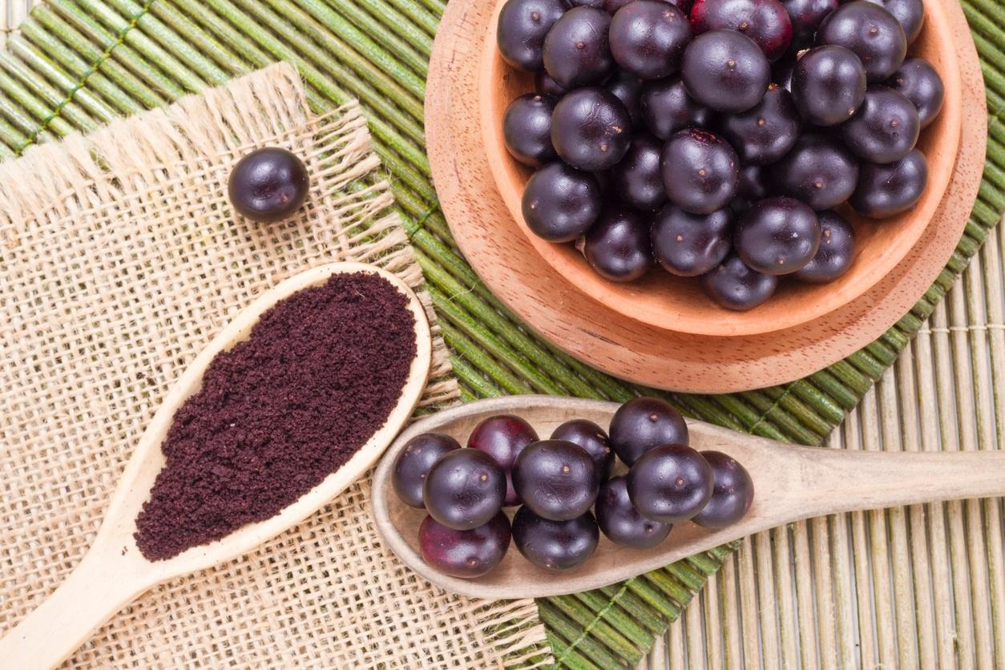
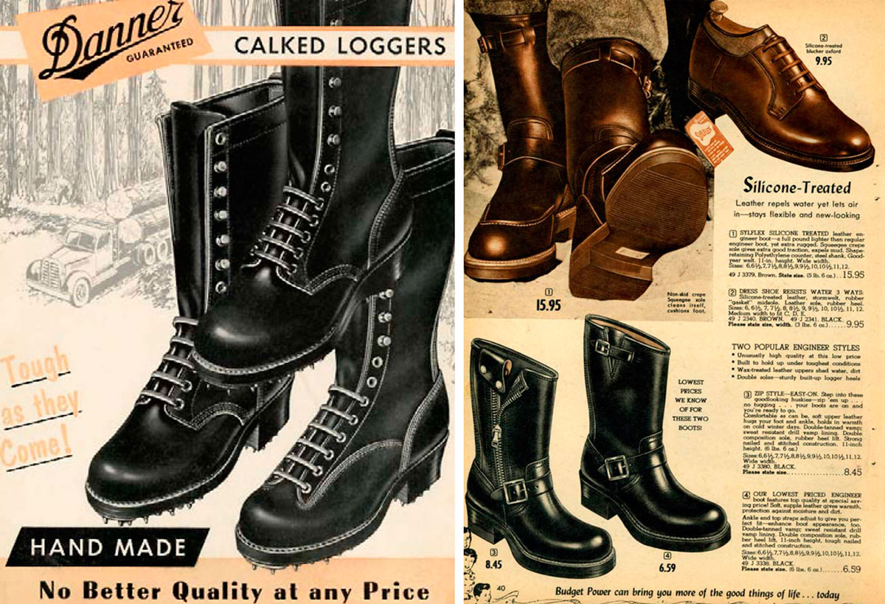
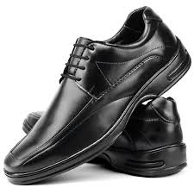
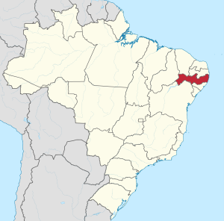
Investigadores literários
Professora Melina de Paulo
ENIGMA – CAPÍTULO 04
- NA
+ RY
- ÍLICA
+ SKERVILLE
:
A
- SA
+ RTA
E O
- SOURI
+ TÉRIO
- IXA +
- Í +
DA
- FE
+ DA
- DO +
- TO +
.
Henry Baskerville: a carta ameaçadora e o mistério da bota desaparecida.

Slide 19
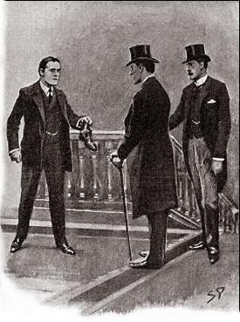
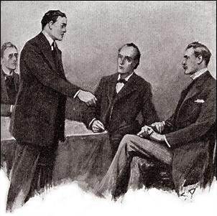
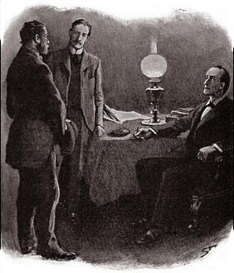
Investigadores literários
Professora Melina de Paulo
Recapitulando: Capítulos 05 e 06
Sr. Henry Bakerville
Holmes
Dr. Watson
Dr. Watson
Sr. Henry Bakerville
John Clayton
Holmes
Dr. Watson
Holmes
Henry Barskerville e a nova bota desaparecida.
Holmes sugere que Dr. Watson acompanhe Henry Barskerville até Devonshire.
John Clayton, o condutor do cabriolé, vai ao encontro de Holmes.
Imagens: Sidney Paget, 1901

Slide 20
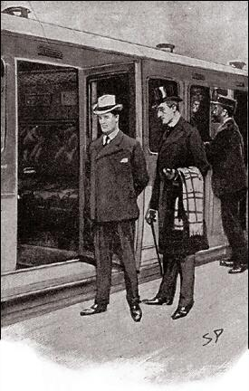
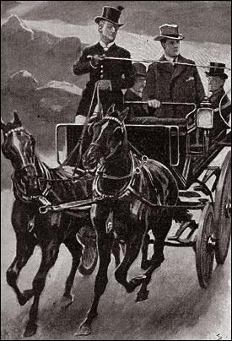
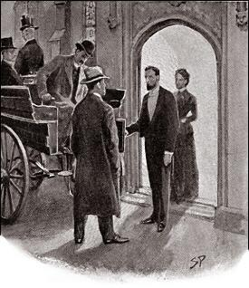
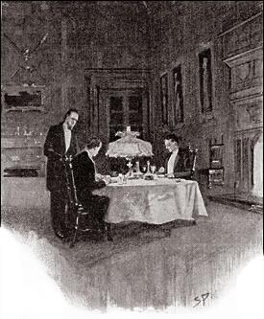
Investigadores literários
Professora Melina de Paulo
Recapitulando: Capítulos 05 e 06
Perkins
Casal Barrymore
Barrymore serve o jantar e avisa que o casal não pretende continuar trabalhando no local.
Henry Barskerville, Dr. Mortimer e Dr. Watson partem rumo ao Solar Barkerville.
A caminho do solar, eles avistam um soldado a postos.
O casal Barrymore recebe os viajantes no Solar Baskerville.
Imagens: Sidney Paget, 1901

Slide 21
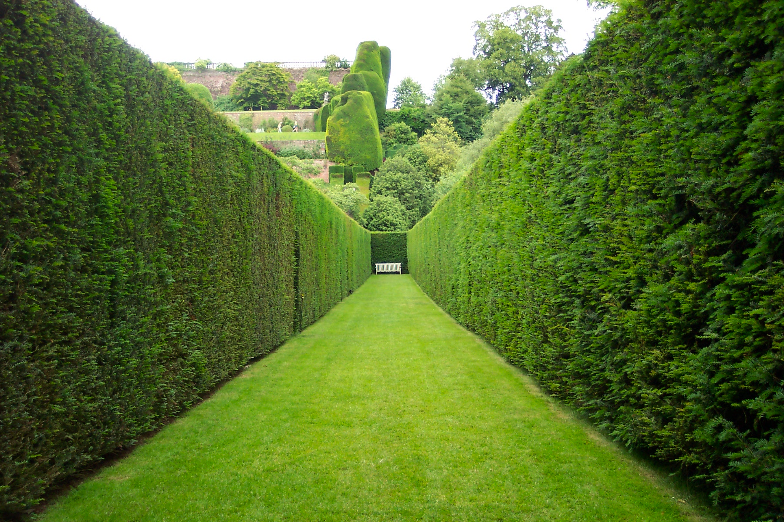
7
Investigadores literários
Professora Melina de Paulo
CANDELABRO
8
CANCELA
9
TINTEIRO
1
ESPECTRAL
SEBE
SACRISTÃO
PUNHO
6
5
2
RELVA
ROBE
3
10
TACABO
4
TIPOGRAFIA

Slide 22
Investigadores literários
Professora Melina de Paulo
O que é uma ameia?
AMEIA
LAREIRA
BALUARTE
CARRILHÃO
CARVOARIA

Slide 23
Investigadores literários
Professora Melina de Paulo
ENIGMA – CAPÍTULO 05
Três hipóteses descartadas em dois dias com muitos mistérios.

Slide 24
Investigadores literários
Professora Melina de Paulo
ENIGMA – CAPÍTULO 06
01001111 01110011 00100000 01110110 01101001 01100001 01101010 01100001 01101110 01110100 01100101 01110011 00100000 01100011 01101000 01100101 01100111 01100001 01101101 00100000 01100001 01101111 00100000 01110011 01101111 01101100 01100001 01110010 00100000 01100101 00100000 01100110 01101001 01100011 01100001 01101101 00100000 01101001 01101101 01110000 01110010 01100101 01110011 01110011 01101001 01101111 01101110 01100001 01100100 01101111 01110011 00100000 01100011 01101111 01101101 00100000 01101111 00100000 01101100 01110101 01100111 01100001 01110010 00101110
Os viajantes chegam ao Solar e ficam impressionados com o lugar.

Slide 25
Investigadores literários
Professora Melina de Paulo
Recapitulando: Capítulos 07 e 08
Dr. Watson
Stapleton
Dr. Watson
Dr. Watson
Dr. Watson
Stapleton
Stra. Stapleton
Stapleton fala sobre a lenda do cão e como suspeitava que o Sr. Baskerville deveria ter morrido ao avistar o assustador cão. Ele também mostra o Pântano Grimpen para Watson.
A Stra. Stapleton, após a partida de Watson, corre para alcançá-lo. Ela pede para que ele esqueça o pedido para que voltasse para Londres.
Stapleton se apresenta ao Dr. Watson.
Dr. Watson conhece a irmã do biólogo, a Stra. Stapleton.
Imagens: Sidney Paget, 1901

Slide 26
Investigadores literários
Professora Melina de Paulo
Recapitulando: Capítulos 07 e 08
Stapleton
Dr. Mortimer
Henry Baskerville
Stapleton
Barrymore
Dr. Watson
Stapleton leva Henry e Watson ao lugar onde a lenda do malvado Hugo supostamente originou.
A pedido de Henry, Dr. Mortimer conduz os convidados pela aleia dos teixos para mostrar como tudo aconteceu naquela noite fatal.
Watson vê Barrymore encolhido na janela de um dos quartos vazios com uma vela apoiada no vidro.
Imagens: Sidney Paget, 1901

Slide 27
Investigadores literários
Professora Melina de Paulo
Aquele que está voltado para os próprios pensamentos; distraído.
Que contém apenas o essencial; resumido.
Motivo ou argumentação que se apresenta para contestar algo.
Forma como uma língua é realizada numa região específica; variante linguística.
Aquilo que ocorre num episódio, numa situação solta ou isolada, mas que se relaciona com outras situações ou fatos.
Meditação, reflexão profunda, estudo laborioso.
Aquele que, em relação aos empregados, é o proprietário da casa.
Serrar madeira para retirar fasquias (ripa de madeira serrada, comprida e estreita).
Que se espalha largamente por todas as direções; disseminado.
Que foi obrigado a fazer (alguma coisa); dominado.

Slide 28
Investigadores literários
Professora Melina de Paulo
ENIGMA – CAPÍTULOS 07 E 08
.NOSTAW. OD. SATIEPSUS. OHNARTSE. NOTELPATS. SOÃMRI. SA. E. SO. O. MOC. ROTUOD. ORTNOCNE.
O estranho encontro com os irmãos Stapleton e as suspeitas do Dr. Watson.

Slide 29
Investigadores literários
Professora Melina de Paulo
Recapitulando: Capítulo 09
Stapleton
Dr. Watson
Dr. Watson
Henry Baskerville
Sra. Barrymore
Barrymore
Henry Baskerville
Henry Baskerville
Stra. Stapleton
Henry fala para Watson que precisa fazer algo sozinho na charneca.
Henry tenta beijar a Stra. Stapleton, mas com Stapleton cada vez mais próximo, ela desvia.
Henry e Watson encurralam Barrymore na sua vigília noturna.
A Sra. Barrymore revela a Henry e Watson que Barrymore estava ajudando seu irmão Selden, o fugitivo.
Imagens: Sidney Paget, 1901

Slide 30
Investigadores literários
Professora Melina de Paulo
Recapitulando: Capítulos 09 e 10
Henry Baskerville
Dr. Watson
Henry Baskerville
Dr. Watson
Dr. Watson
Barrymore
Henry Baskerville
Henry e Watson resolvem procurar Selden na charneca e observam o sinal de luz atrás de uma pedra de granito.
Selden se assusta com a aproximação dos dois e foge sob o luar. Após a perseguição, Watson avista a figura de um homem misterioso.
Barrymore mostra sua indignação pela malograda perseguição de Henry e Watson na noite anterior.
Imagens: Sidney Paget, 1901

Slide 31
Investigadores literários
Professora Melina de Paulo
Recapitulando: Capítulos 10 e 11
Dr. Watson
Dr. Watson
Barrymore
Laura Lyons
Dr. Watson
Sr. Frankland, pai de Laura Lyons
Dr. Watson
Com seu impermeável, Watson caminha pela encharcada charneca.
Após jantar com Henry e Dr. Mortimer, Watson aproveita para fazer algumas perguntas ao mordomo sobre o outro homem que vive na charneca.
Watson deixa Henry para trás e faz uma visita à Sra. Laura Lyons.
No retorno para o solar, Watson avista o Sr. Frankland, que o convida para tomar uma taça de vinho.
Imagens: Sidney Paget, 1901

Slide 32
Investigadores literários
Professora Melina de Paulo
Organize as sílabas e descubra a palavra:
NO TA JA
Pessoa bem vestida, elegante.
JANOTA
LHO FAR FA
Ruído.
FARFALHO
Que faz a ligação entre dois lugares próximos.
NAL CI VI
VICINAL

Slide 33
Investigadores literários
Professora Melina de Paulo
Organize as sílabas e descubra a palavra:
SAI PRO CO
Algo comum, banal.
PROSAICO
Relacionado à classe social; família, linhagem.
ES PE TIR
ESTIRPE
Em que não se pode viver; rude, áspero.
PI I NÓS TO
INÓSPITO

Slide 34
Investigadores literários
Professora Melina de Paulo
Organize as sílabas e descubra a palavra:
Aquele que anda se apoiando em uma das pernas, manco.
XO CO
COXO
Sujeito que faz parte do clero.
CLÉ GO RI
CLÉRIGO
Sinônimo de saliente, deformado, rugoso.
SO DO NO
NODOSO

Slide 35
Investigadores literários
Professora Melina de Paulo
ENIGMA – CAPÍTULOS 09 E 10
A – A – A – COM – DAMA – E – ENCONTRO – FRUSTADO – MISTERIOSA – NOTURNA – O – SRTA. – STAPLETON – SUSPEITA – VIGÍLIA
O encontro frustrado com a Srta. Stapleton, a suspeita vigília noturna e a misteriosa dama.

Slide 36
Investigadores literários
Professora Melina de Paulo
Vamos jogar?

Slide 37
Investigadores literários
Professora Melina de Paulo
Recapitulando: Capítulos 11 e 12
Dr. Watson
Dr. Watson
Holmes
Sr. Frankland
Dr. Watson
Dr. Watson
Frankland e Watson observam com o telescópio o caminho feito pela criança ao levar comida para o misterioso homem da charneca.
Watson consegue chegar a uma choupana que estava servindo de habitação para alguém.
Dr. Watson pacientemente espera o misterioso morador que habitava aquele inóspito lugar: Sherlock Holmes.
Após ouvir gritos na charneca, Holmes e Watson correm pelo local até avistar o corpo de um homem com a face virada para o chão.
Imagens: Sidney Paget, 1901

Slide 38
Investigadores literários
Professora Melina de Paulo
Recapitulando: Capítulos 12 e 13
Holmes
Dr. Watson
Stapleton
Holmes
Selden
Holmes
Dr. Watson
Na tentativa de levar o corpo até o solar, ao virá-lo, Holmes e Watson descobrem que aquele não era o baronete, mas Selden.
Stapleton se aproxima e não consegue disfarçar sua decepção ao ver o corpo de Selden.
Durante o jantar com Henry e Watson, Holmes analisa os quadros da parede, especialmente a figura de Hugo Baskerville.
Watson fica admirado ao perceber as semelhanças entre o retrato de Hugo Baskerville e Stapleton.
Imagens: Sidney Paget, 1901

Slide 39
Investigadores literários
Professora Melina de Paulo
ENIGMA – CAPÍTULOS 11 E 12
__a__ __ o__ / __e__ __e__ __a / __oi__ /
__i__ __é__io__: a / __i__ __ó__ia / __e /__au__a /
__ __o__ __ / e / a / i__e__ __i__a__e / __o /
__o__e__ / __a / __ __a__ __e__a.
Watson desvenda dois mistérios: a história de Laura Lyons e a identidade do homem da charneca.

Slide 40
Investigadores literários
Professora Melina de Paulo
Recapitulando: Capítulos 13 e 14
Dr. Watson
Dr. Watson
Holmes
Holmes
Henry Baskerville
Lestrade
Dr. Watson
Lestrade
Laura Lyons
Holmes
Holmes conta a Laura Lyons que os Stapleton são, na verdade, irmãos. Laura revela que enviou a carta marcando um encontro com Charles Baskerville a pedido de Stapleton.
O detetive Lestrade é recepcionado por Holmes e Watson na estação de trem em Dartmoor.
Dr. Watson descreve a movimentação na casa dos Stapleton para Lestrade e Holmes.
Holmes, Dr. Watson e Lestrade observam Henry Baskerville caminhar pela charneca em direção ao solar.
Imagens: Sidney Paget, 1901

Slide 41
Investigadores literários
Professora Melina de Paulo
Recapitulando: Capítulos 14 e 15
Dr. Watson
Holmes
Dr. Watson
Holmes
Lestrade
Sra. Stapleton
O assustador cão, com o focinho e os pelos da nuca envolvidos em chamas tremeluzentes, surge para espanto dos três investigadores.
Ainda que tivesse sido atingida por Holmes e Watson, a enorme criatura alcança Henry Baskerville, joga-o no chão e agarra a sua garganta.
Holmes atira várias vezes na besta, que finalmente cai morta no chão. O detetive descobre que o enorme cão brilhava de uma preparação com fósforo.
A Sra. Stapleton é encontrada terrivelmente amarrada dentro de um dos quartos da casa.
Imagens: Sidney Paget, 1901

Slide 42
Investigadores literários
Professora Melina de Paulo
Recapitulando: Capítulos 14 e 15
Lestrade
Holmes
Lestrade
Dr. Watson
Holmes
Dr. Watson
Dr. Watson
Dr. Watson
Holmes
Holmes
No Pântano Grimpen, Holmes avista alguma coisa escura. No meio da lama, correndo o risco de não conseguir retornar, Holmes localiza a bota desaparecida de Henry.
Os investigadores encontram vários vestígios da presença do homem naquele inóspito local, inclusive uma corrente onde o animal provavelmente estivera confinado.
Já em Baker Street, Holmes e Dr. Watson analisam os acontecimentos das últimas semanas. Holmes estava feliz pelo sucesso em uma sucessão de casos importantes.
Holmes descreve a sequência dos eventos a Watson e analisa todos os mistérios que envolviam o temido cão e o solar dos Baskerville.
Imagens: Sidney Paget, 1901

Slide 43
Investigadores literários
Professora Melina de Paulo
ENIGMA – CAPÍTULOS 13, 14 E 15
O mistério foi desvendado após mais uma morte na charneca e a revelação de um improvável casal.

Slide 44
Investigadores literários
Professora Melina de Paulo
Vamos comparar?

Slide 45
Investigadores literários
Professora Melina de Paulo
Vamos criar a nossa história de assombração?
Você rolar os dados por três vezes. Depois, comece com "Tudo começou quando..." e conte uma história de assombração que ligue as imagens sorteadas. Não há uma ordem certa, comece com aquela que mais chamou a sua atenção.
Seja criativo e mãos à obra!

